Slide 1
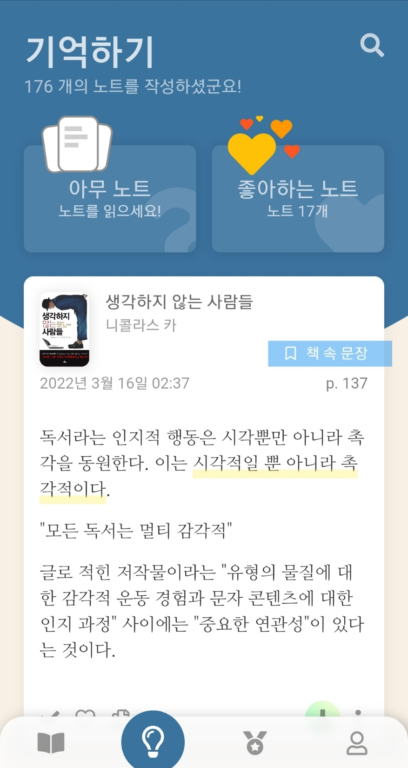
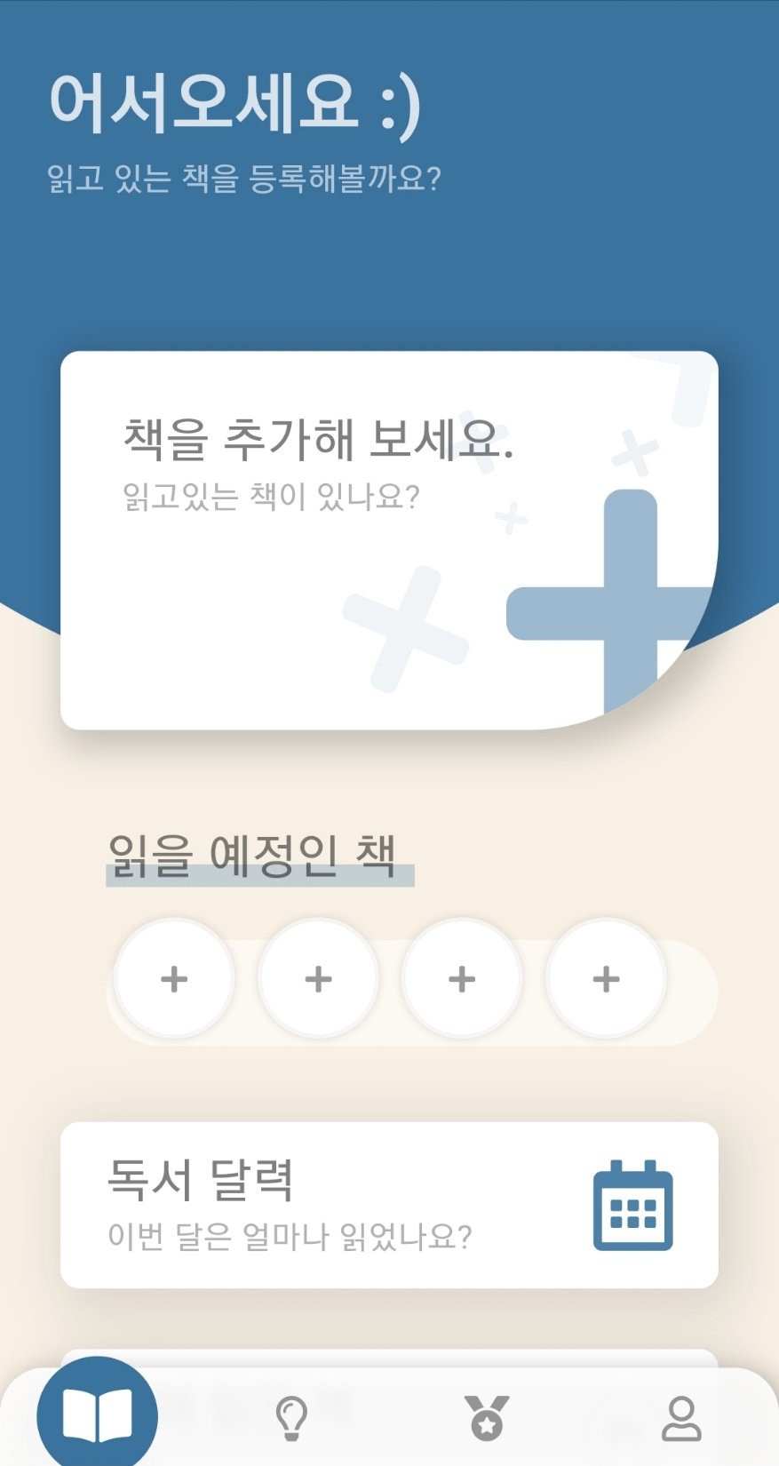
북레스트
1. 검색 화면
책과 함께 휴식을 취하세요 :)
책을 추가해 보세요.
무슨 책을 읽고 계신가요?

Slide 2
나의 노트
2. 나의 노트

Slide 3
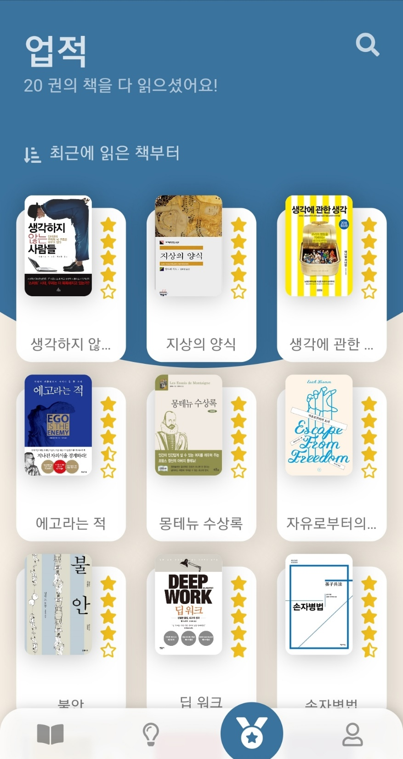

나의 서재
3. 나의 서재
등록한 책을 검색해보세요.
배달의 민족 도현
Noto Sans Korean

Slide 4
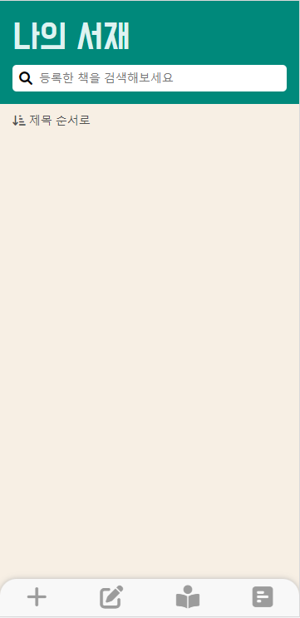





4. 분석
딥 워크
참을 수 없는 ...
에로스의 종말

Slide 5

4. 분석
딥 워크
참을 수 없는 ...
에로스의 종말

